Slide 1


UBND QUẬN LONG BIÊN
TRƯỜNG MẦM NON BẮC BIÊN
LĨNH VỰC PHÁT TRIỂN NGÔN NGỮ
BÉ LÀM QUEN VỚI CHỮ CÁI U Ư
Khối Mẫu giáo lớn

Slide 2
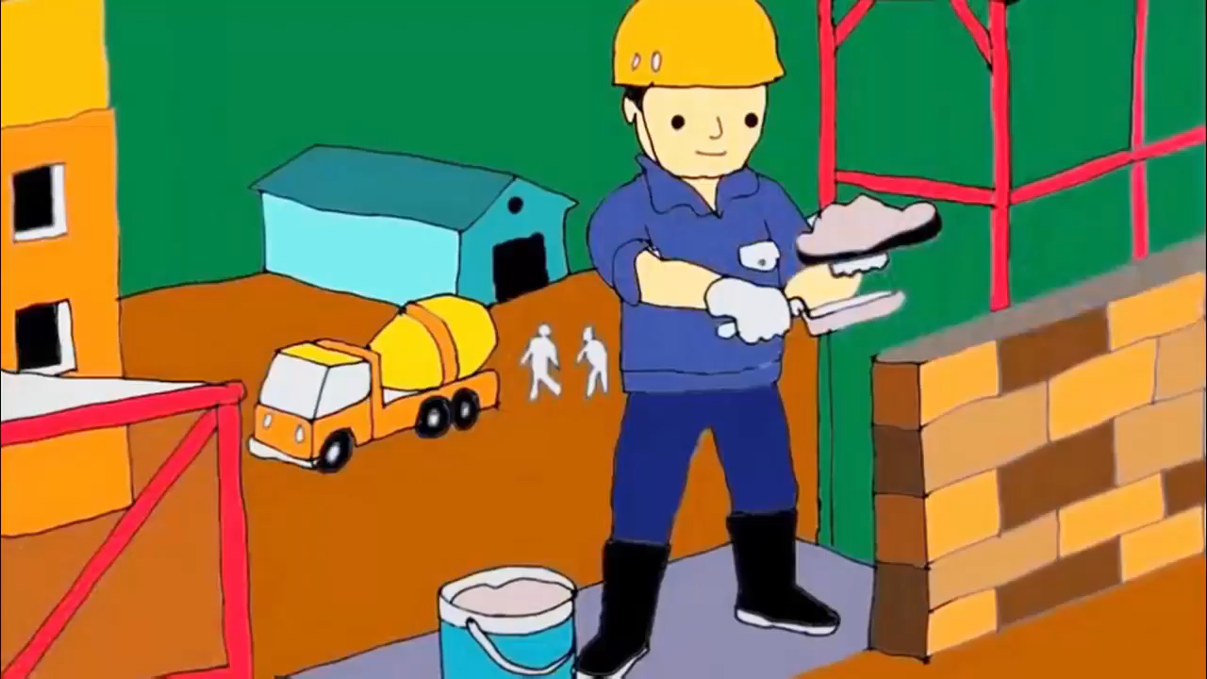

Slide 3
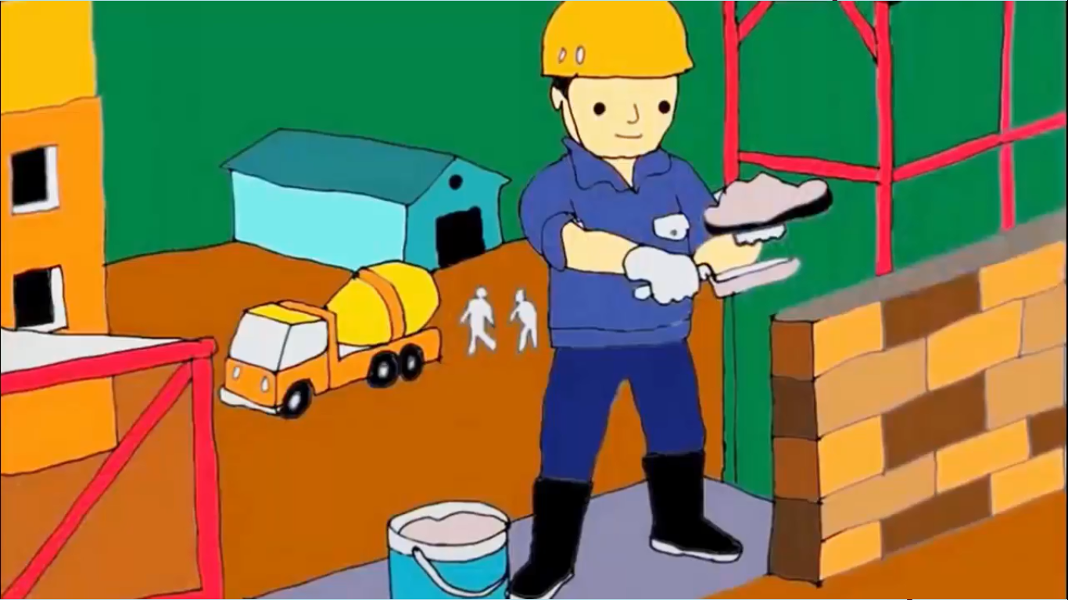
chó c«ng nh©n

Slide 4
c
ó
c
«
n
g
h
n
h
©
n

Slide 5
u

Slide 6


Slide 7
u

Slide 8


©
u
u
ª
u
¬
u
u
t
i
u
a
x
u
«
u

Slide 9

kü su x©y d­ung

Slide 10
k
ü
u
s
u
d
u
x
©
y
ô
n
g

Slide 11
u

Slide 13
u

Slide 14
u
u

Slide 15
u
u

Slide 16
ư
ª
a
ư
©
ư
u
u
u
ư
i
¬
ư
ư
e
ư
e

Slide 17


